Slide 1
El Salvador Departamento de Mantenimiento
CAMBIO DE UN RODO, INSTALACIÓN DE SOPORTE Y ENGRASE DE RIELES A PORTÓN DE RECEPCIÓN.
DDJ ANTIGUO CUSCATLAN
31/8/2021

Slide 2
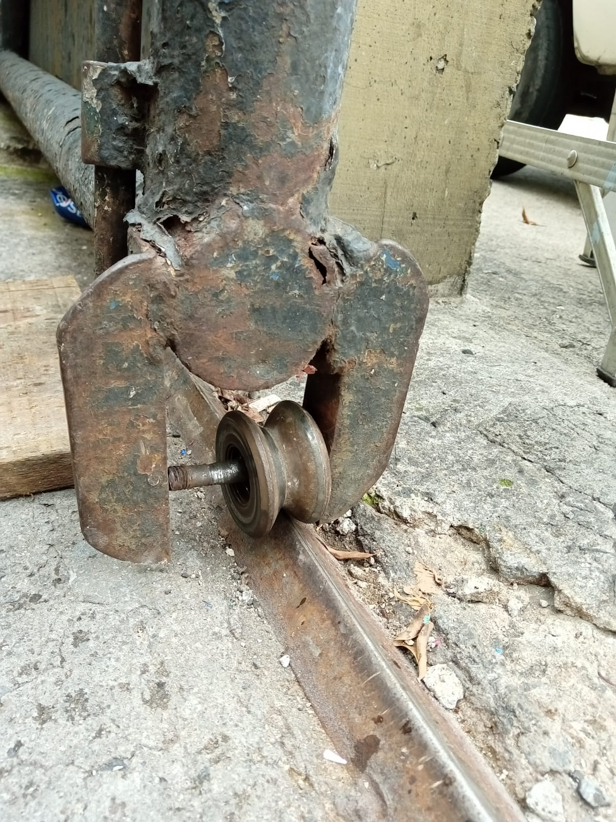
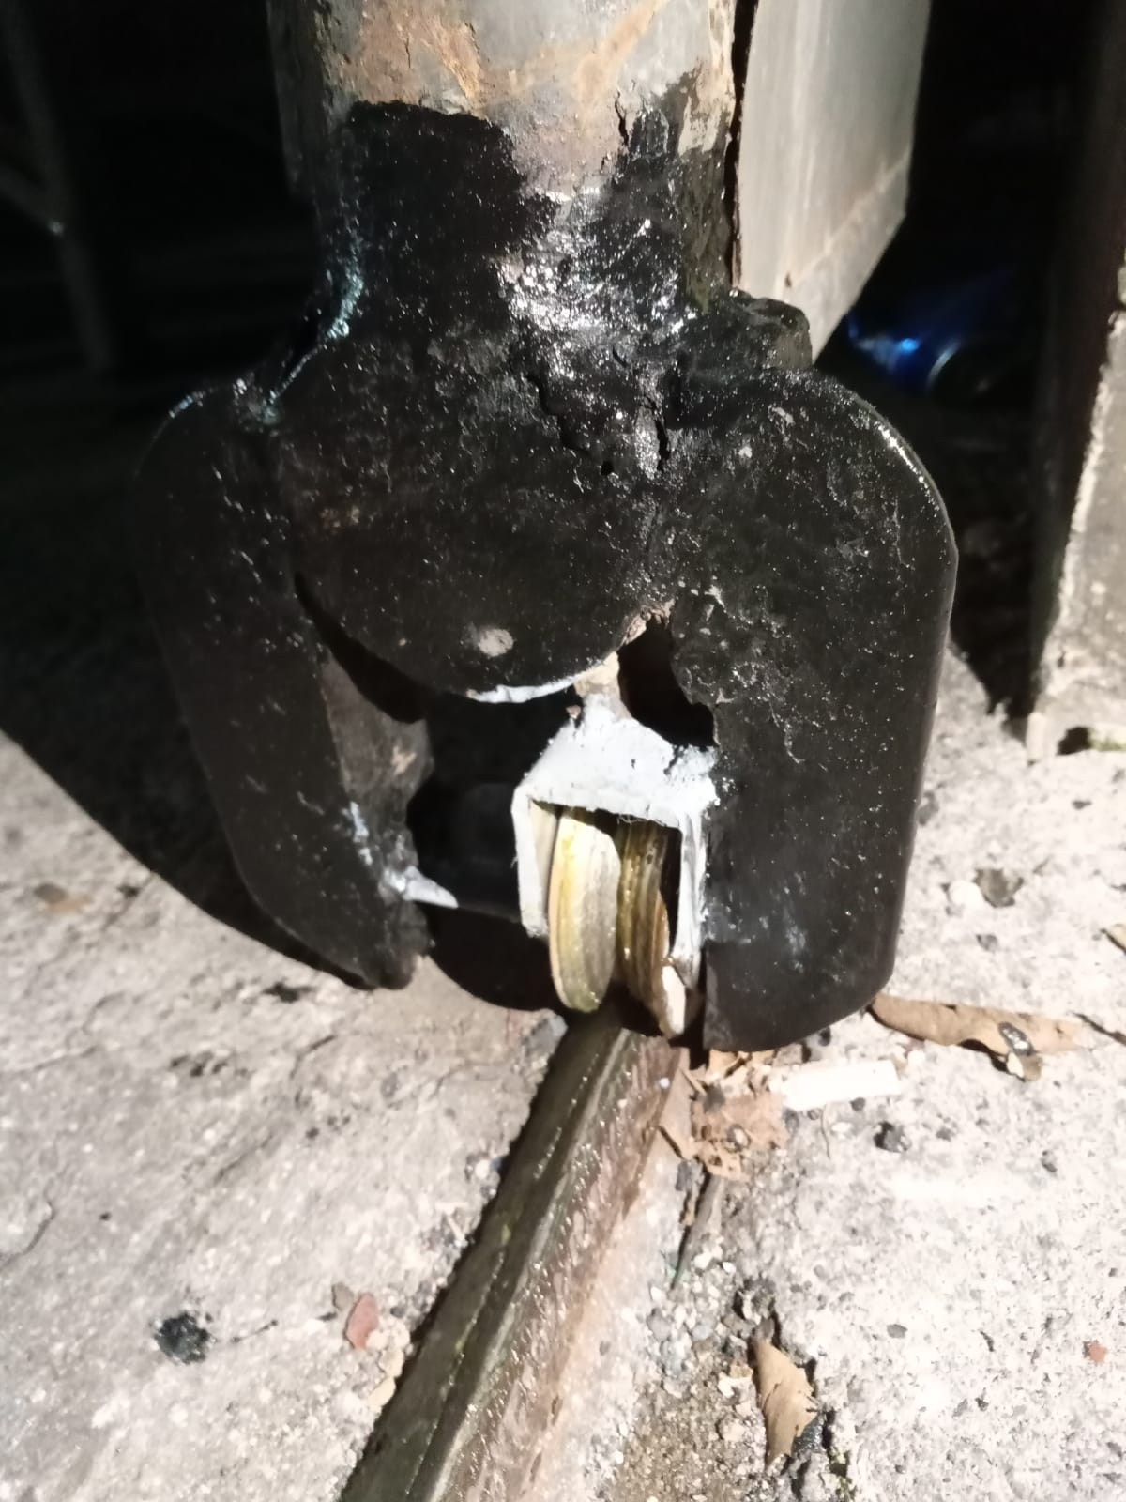
CAMBIO DE RODO Y APLICACIÓN DE PINTURA NEGRA, ENGRASE
ANTES
DESPUES

Slide 3
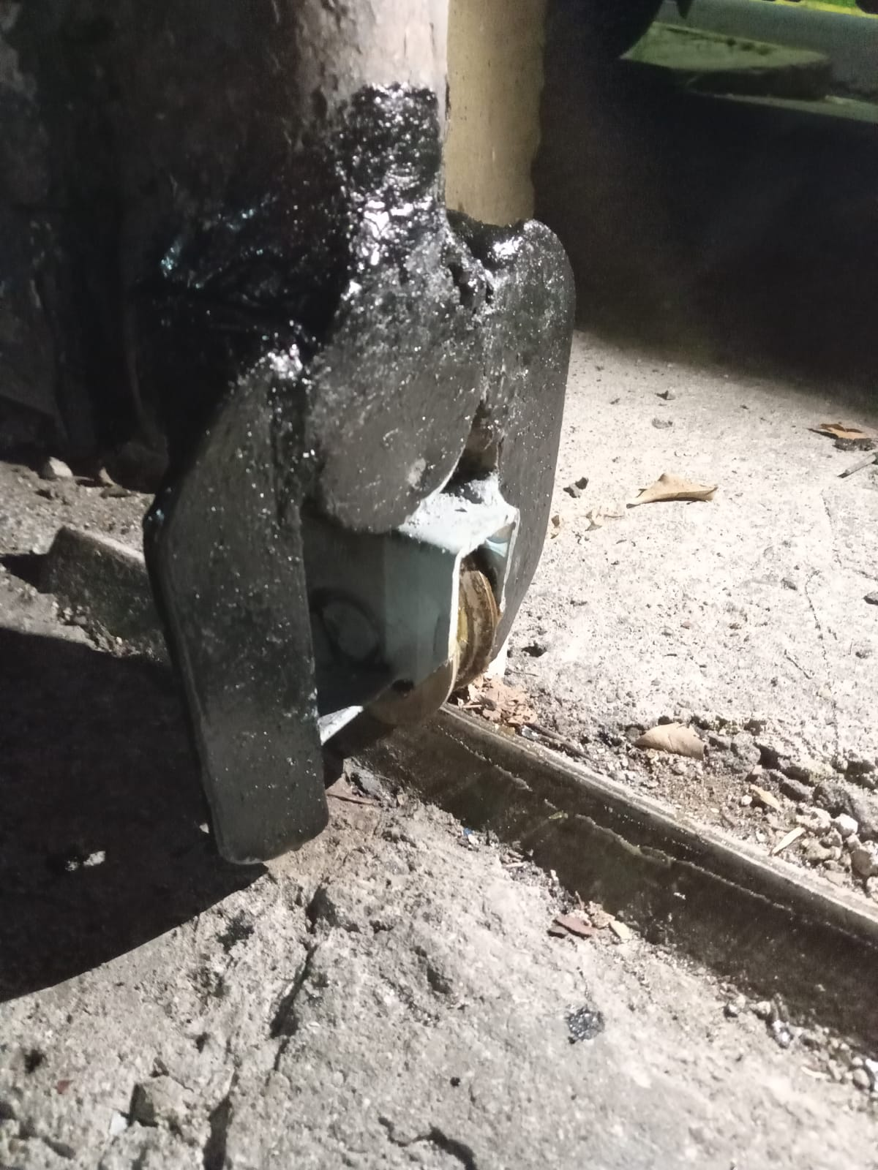
CAMBIO DE RODO Y APLICACIÓN DE PINTURA NEGRA, ENGRASE
DESPUES

Slide 4
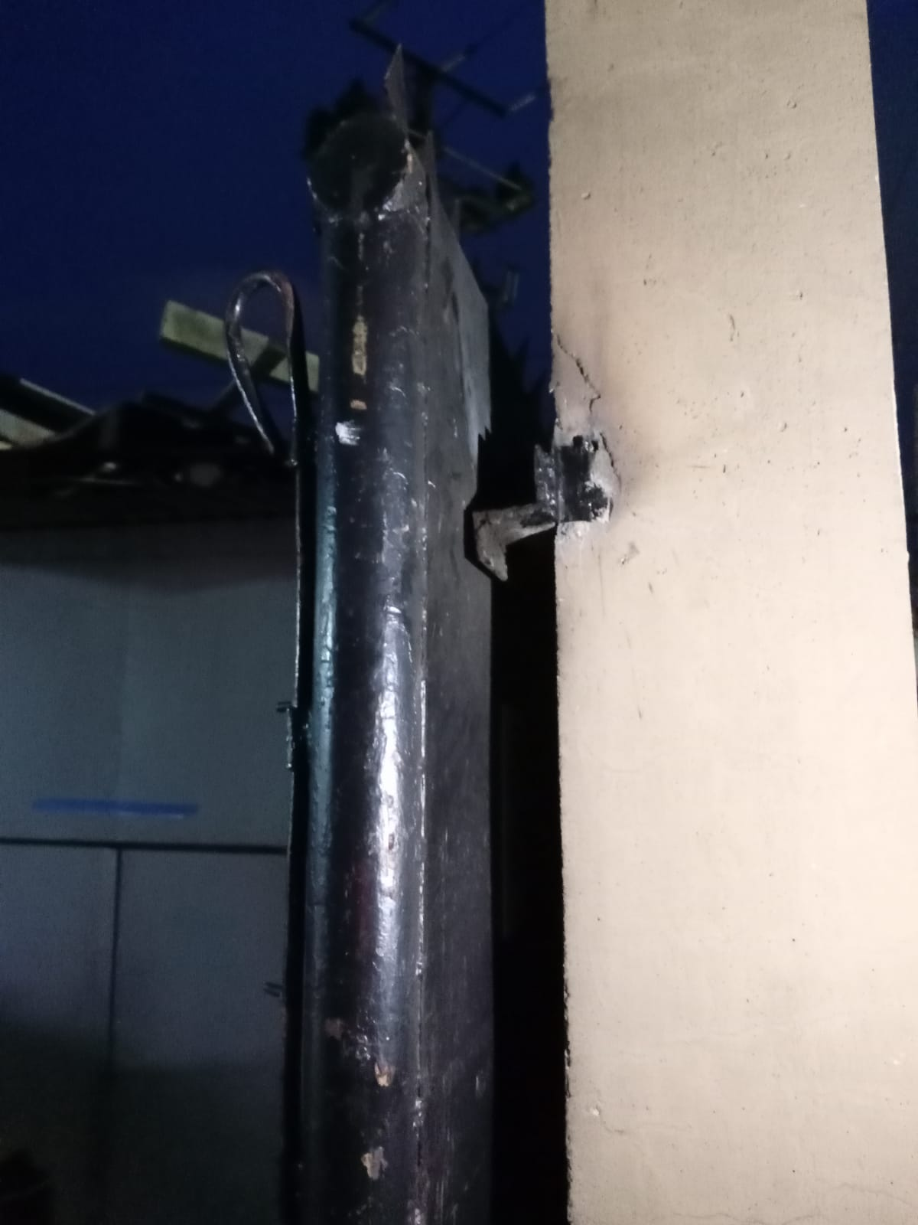
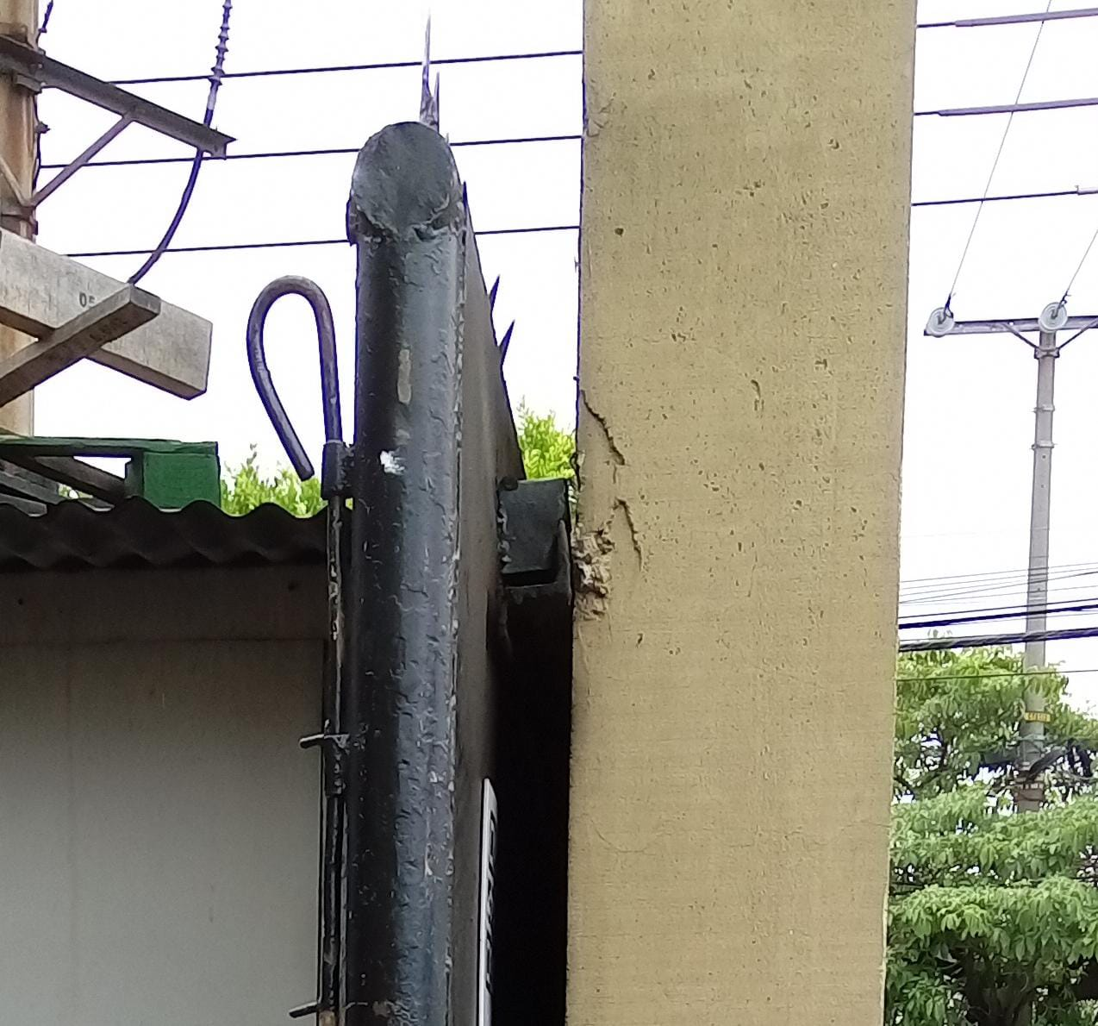
INSTALACIÓN DE SOPORTE
DESPUES
ANTES

Slide 5
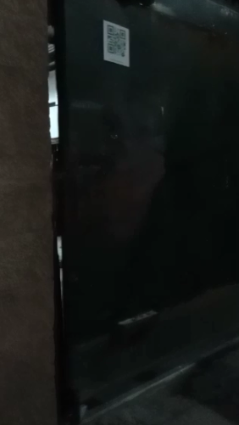
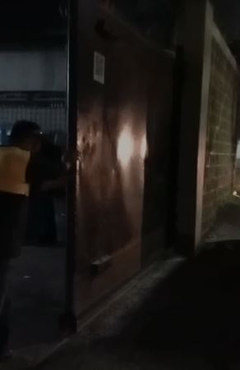
PRUEBA DE FUNCIONAMIENTO, PORTÓN ABRE Y CIERRA CON NORMALIDAD
ANTES
DESPUES

